Slide 1

NÁZEV ŠKOLY | BRÁNA, základní škola a mateřská škola Kollárova 456, 509 01 Nová Paka
ČÍSLO PROJEKTU | CZ.1.07/1.4.00/21.3750
NÁZEV PROJEKTU | Rozvoj čtení a práce s informacemi
ČÍSLO A NÁZEV KLÍČOVÉ AKTIVITY | I/2 Inovace a zkvalitnění výuky směřující k rozvoji čtenářské a informační gramotnosti
AUTOR | Mgr. Dana Kašparová
PŘEDMĚT | Český jazyk
TÉMATICKÝ OKRUH | Jazyk a jazyková komunikace
NÁZEV DUM | Jaro v české básni
ROČNÍK | 3. – 5.
ČÍSLO MATERIÁLU | VY_13_INOVACE_1_2_ČJ_Jaro v české básni
DATUM TVORBY | 25. 3. 2014
ANOTACE | Tento materiál je zařazen do vzdělávací oblasti Jazyk a jazyková komunikace, žáci si procvičují porozumění textu, rým,

Slide 2
Josef Václav Sládek - Máj

Slide 3
1. Přečti si báseň
Máj, máj, máj,
na housličky hraj!
Každý ptáček hnízdo staví,
černý, modrý, popelavý,
jest jich plný háj.
Hej, hej, hej,
hrej, slunéčko, hrej!
Mušky budou tancovati,
komár bude také hráti,
roháč vedle něj.
Brum, brum, brum,
to je shon a šum!
Kdo má nerad hudbu muší,
ať si zacpe obě uši,
ať si zavře dům.
Čik, čik, čik!
Co to za povyk?
To ta vlaštovička milá
s jarem se k nám navrátila,
vrabci strhli křik.
Tluk, tluk, tluk,
slyš křepelku z luk!
Na noc k lesům letí vrána;
písnička je dozpívána
— a teď ani muk!

Slide 4
2. Doplň správně rýmy
máj
hej
brum
čik
tuk
staví
tancovati
muší
vrána
milá
křik
dům
muk
háj
něj
uši
dozpívána
navrátila
popelavý
hráti

Slide 5
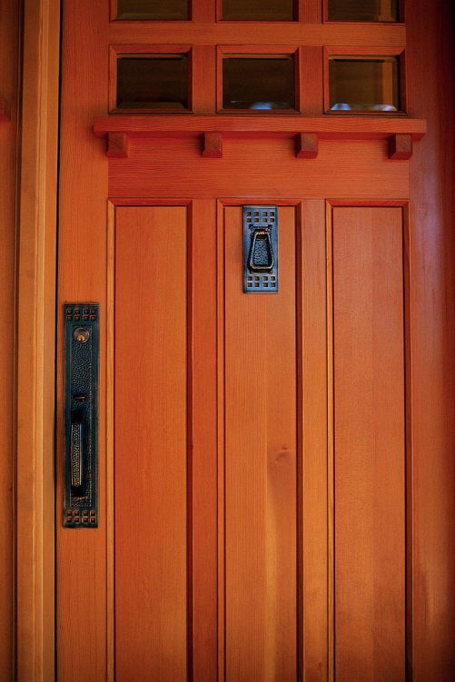
3. Najdi opozita k daným slovům
staví
černý
plný
šum
zavře
milá
navrátila
křik

Slide 6
4. Odpověz na otázky
Na jaký hudební nástroj hraje máj?
Co dělají ptáčci?
Jakou práci má vykonat slunéčko?
Kdo bude tancovat a hrát?
Kdo se vrátil v máji?
Jak vrabci přivítali vlaštovky?
Kdo dělá hluk na loukách?
Kam letí na noc vrána?
Jaké citoslovce se objevují v básni?

Slide 7
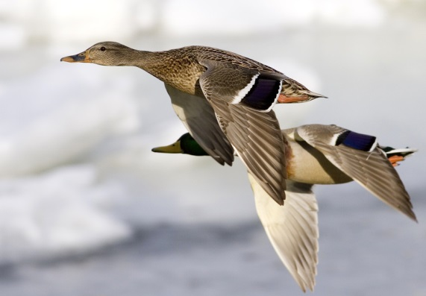
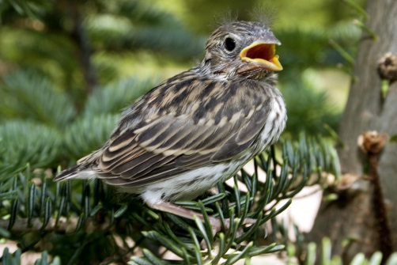
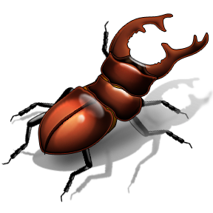
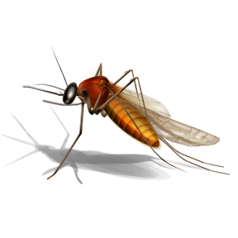
5. Pojmenuj všechny živočichy slovy z básně a uspořádej je podle abecedy

Slide 8
6. Poznáš, který živočich chybí na obrázcích?
vrána

Slide 9
odkazy
Obrázky z webu Office.com
http://cs.wikisource.org/wiki/Zvony_a_zvonky/Máj

